Slide 1
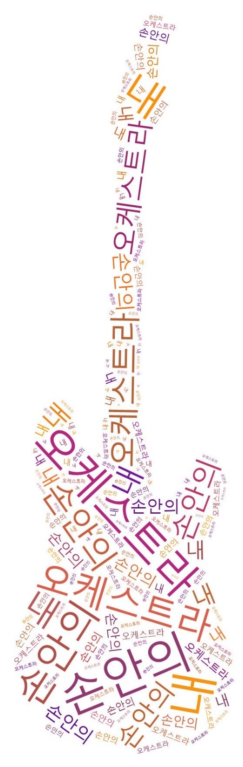
내 손 안의 ‘작은’ 오케스트라
정 연수 , 조 영일 , 오 유진 , 최 준만

Slide 2

최초 구상안

Slide 3
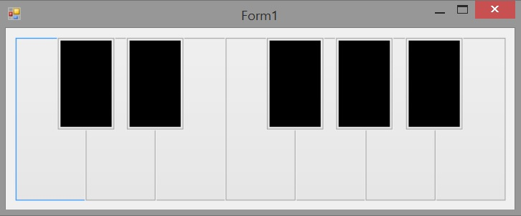
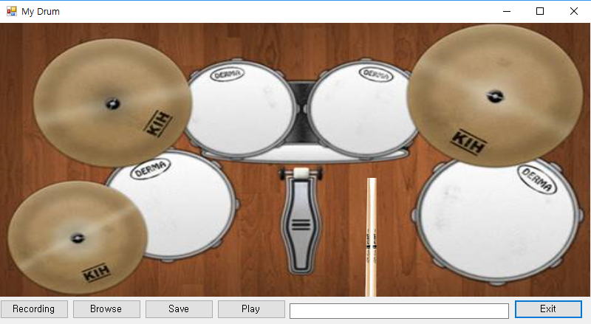
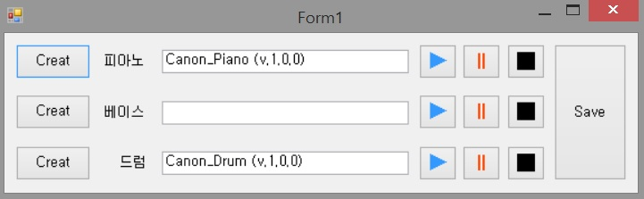
경로

Slide 4
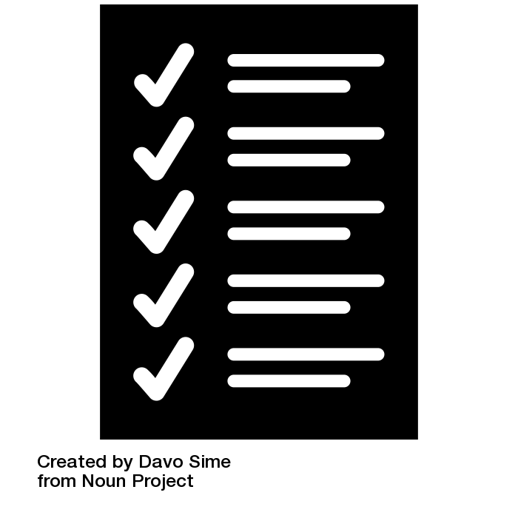
결과물

Slide 5
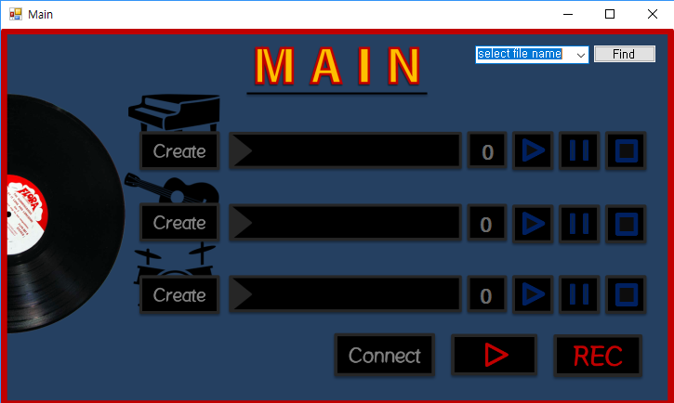
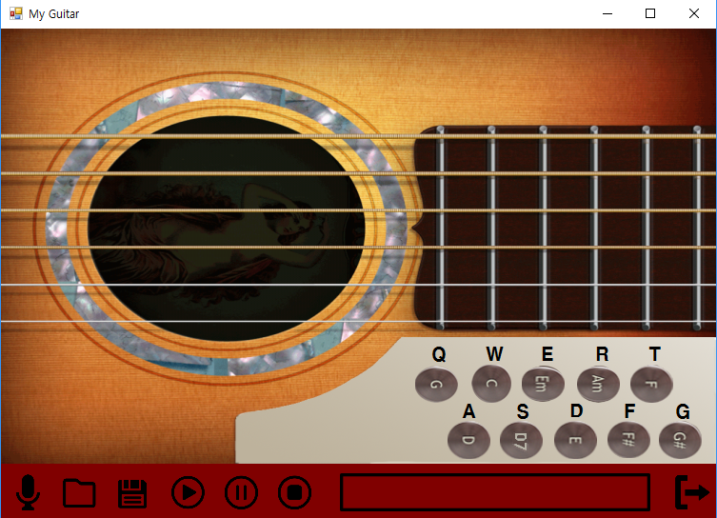
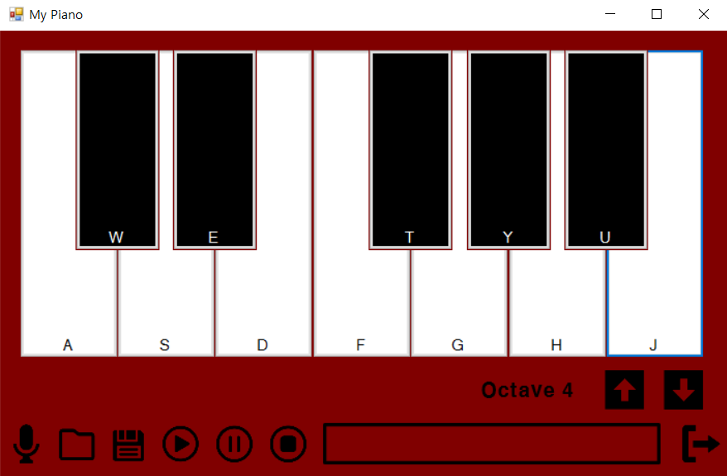
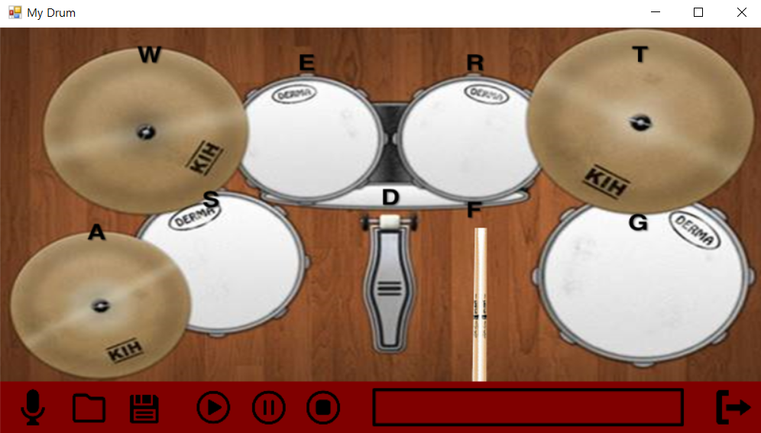

Slide 6
내 손 안의 ‘작은’ 오케스트라
#음악 #익명 #단체 #간단한 #협업

Slide 7
Ver 2.0
추가된 기능

Slide 8
디자인
음악에 관련된 프로그램 컨셉으로 프로그램에 맞는 ‘세련된’디자인으로 변경

Slide 9
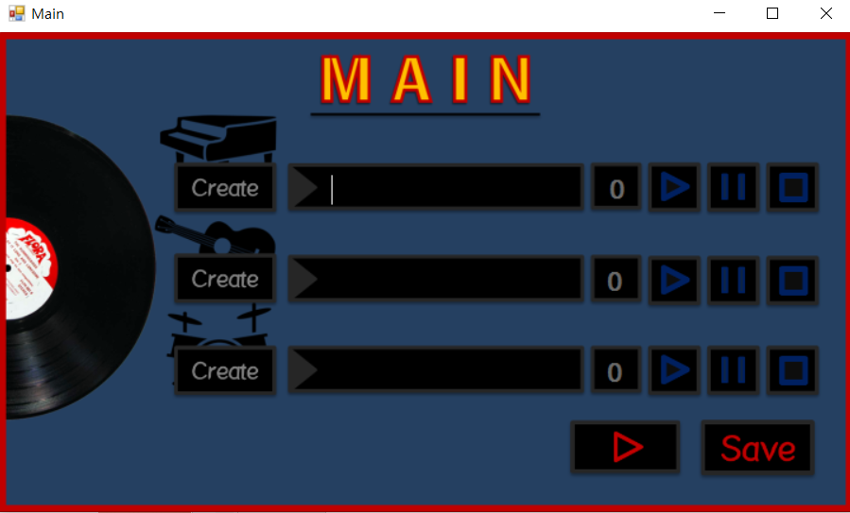


동시 재생 & 레코딩 기능
3개의 음악 파일을 동시에 재생하고 정지 할수 있으며, 이를 녹음 할 수 있는 기능 구현

Slide 10
동시 재생 & 레코딩(코드)
//시간을 지연시키는 함수
private static DateTime Delay(int S)
{
DateTime ThisMoment = DateTime.Now;
TimeSpan duration = new TimeSpan(0, 0, 0, S, 0);
DateTime AfterWards = ThisMoment.Add(duration);
while (AfterWards >= ThisMoment)
{
System.Windows.Forms.Application.DoEvents();
ThisMoment = DateTime.Now;
}
return DateTime.Now;
}
//지연 실행 코드
List<Alltime> alltime = new List<Alltime>();
alltime.Add(new Alltime(piano_TB.Text, Convert.ToInt32(pianoTime.Text)));
alltime.Add(new Alltime(guitar_TB.Text, Convert.ToInt32(guitarTime.Text)));
alltime.Add(new Alltime(drum_TB.Text, Convert.ToInt32(drumTime.Text)));
alltime.Sort((left, right) => { return left.time - right.time; });
int i = 1;
int beforeTime = 0;
int totTime = 0;
foreach (Alltime atime in alltime)
{
if (beforeTime != atime.time)
{
Delay(Convert.ToInt32(atime.time - beforeTime));
beforeTime = atime.time;
totTime += atime.time;
}
if (i == 1)
engine1.Play2D(atime.button);
else if (i == 2)
engine2.Play2D(atime.button);
else
engine3.Play2D(atime.button);
i++;
}
3개의 음악이 각각 delay되는 시간만큼 딜레이 된 후 동시 재생
재생되는 음악을 레코딩 하는 기능 구현

Slide 11

싱크 조절 기능
음악의 시작 싱크를 조절 가능하게 하였습니다.

Slide 12
싱크 조절 기능(코드)
//시간을 지연시키는 함수
private static DateTime Delay(int S)
{
DateTime ThisMoment = DateTime.Now;
TimeSpan duration = new TimeSpan(0, 0, 0, S, 0);
DateTime AfterWards = ThisMoment.Add(duration);
while (AfterWards >= ThisMoment)
{
System.Windows.Forms.Application.DoEvents();
ThisMoment = DateTime.Now;
}
return DateTime.Now;
}
//지연 실행 코드
List<Alltime> alltime = new List<Alltime>();
alltime.Add(new Alltime(piano_TB.Text, Convert.ToInt32(pianoTime.Text)));
alltime.Add(new Alltime(guitar_TB.Text, Convert.ToInt32(guitarTime.Text)));
alltime.Add(new Alltime(drum_TB.Text, Convert.ToInt32(drumTime.Text)));
alltime.Sort((left, right) => { return left.time - right.time; });
int i = 1;
int beforeTime = 0;
int totTime = 0;
foreach (Alltime atime in alltime)
{
if (beforeTime != atime.time)
{
Delay(Convert.ToInt32(atime.time - beforeTime));
beforeTime = atime.time;
totTime += atime.time;
}
if (i == 1)
engine1.Play2D(atime.button);
else if (i == 2)
engine2.Play2D(atime.button);
else
engine3.Play2D(atime.button);
i++;
}
음악의 시작 싱크를 조절 가능하게 하였습니다.

Slide 13
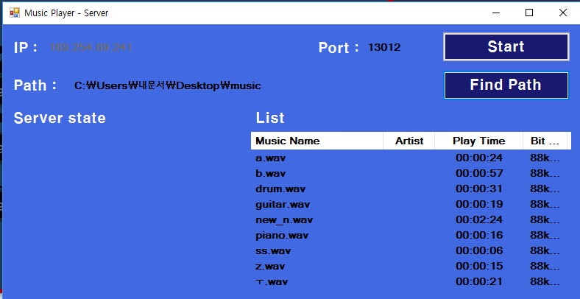
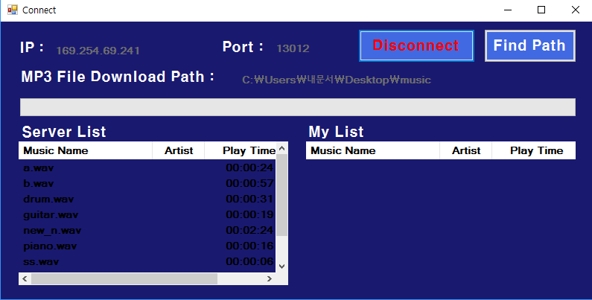
서버 및 클라이언트 구현
서버와 클라이언트 간의 통신구현

Slide 14
악기구현
&
악기합성 폼 구현

Slide 15
메인폼

Slide 16
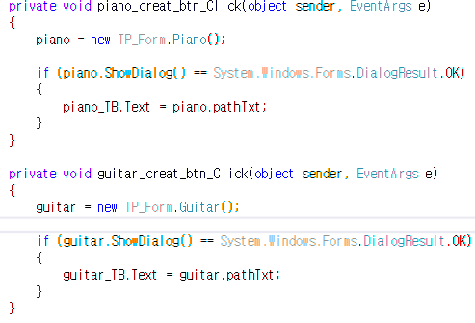
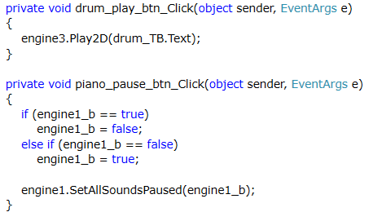
메인 폼(코드)

Slide 17
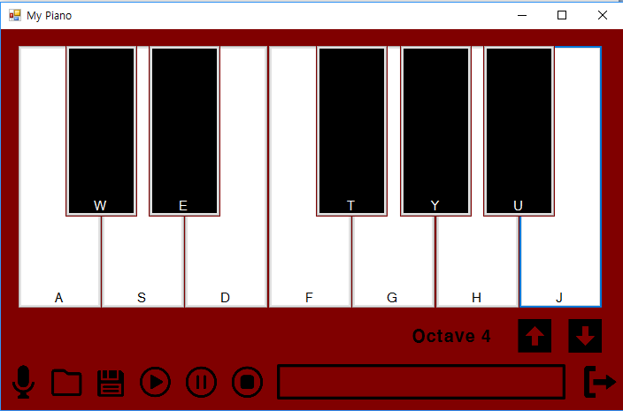
1. 피아노

Slide 18
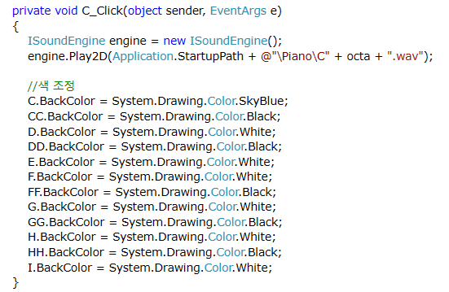
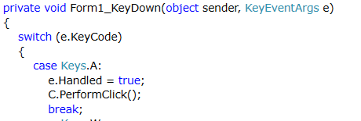
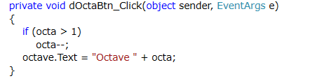
1. 피아노 (코드)
음악은 깔끔하고 연속적인 음을 추출하기 위해 irrklang dll을 사용하여 재생하였습니다.
피아노를 키보드와 마우스 둘다 입력받을 수 있도록 구현했습니다.
입력후에 색을 재조정하였습니다.
옥타브 조정 가능한 코드도 작성하였습니다.

Slide 19
2. 기타

Slide 20
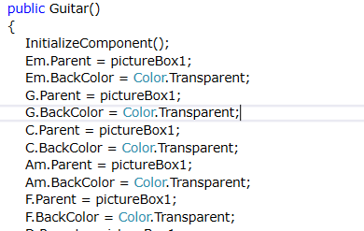
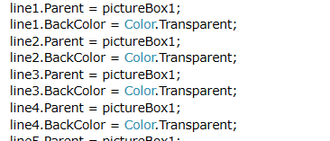
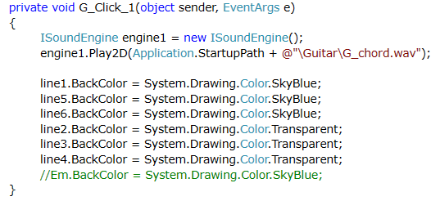
2.기타(코드)
Picturebox를 겹쳐서 사용하기 위해, 배경이되는 picturebox를 나머지 picturebox의 부모로 설정하여 투명하게 해주었습니다.
버튼 클릭시 음악재생과 , 자신이 누른 코드에 해당하는 기타줄을 표시해줍니다.

Slide 21
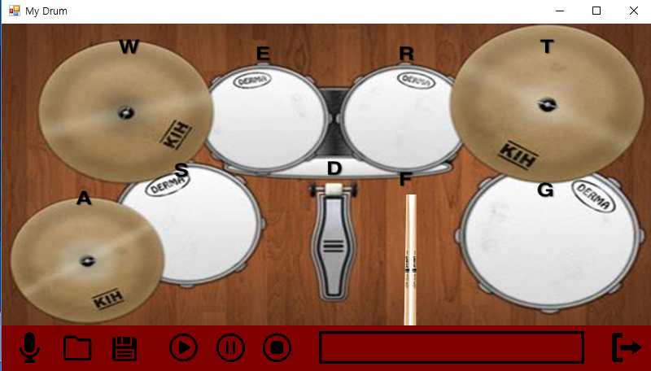
드럼

Slide 22
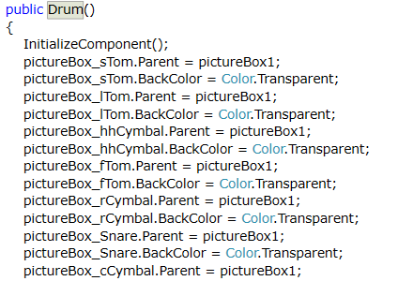
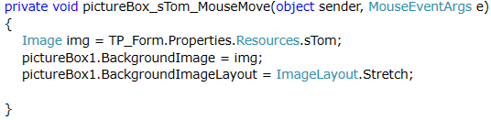
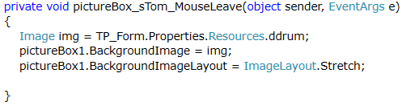
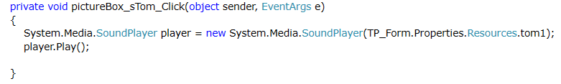
3. 드럼(코드)
기타와 동일하게 picturebox를 겹쳐서 사용하였습니다.
마우스 올라갈 때, 내려올 때 시각적 효과를 넣어 주었습니다.

Slide 23
레코딩 메뉴
녹음
열기
저장
재생
일시 정지
정지
파일 경로
나가기

Slide 24
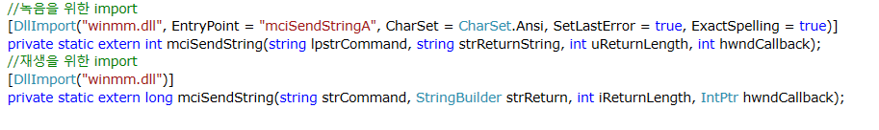
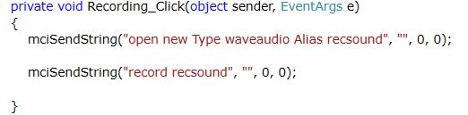
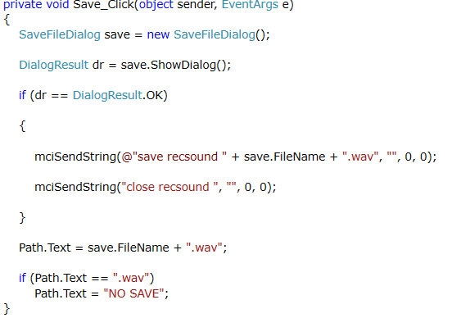
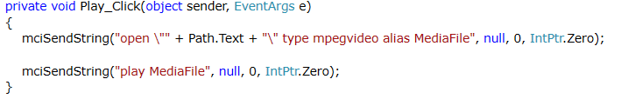
레코딩 메뉴(코드)
Winmm.dll을 임포트해주어,
mciSendString을 사용하여, 음의 저장, 재생을 구현하였습니다.

Slide 25
역할분담
성명
정 연수 | 피아노 : 폼 제작 레코딩 기능 구현 irrKlang 라이브러리 활용법 음악 싱크 맞추기, 동시 재생 ,개별 재생
조 영일 | 중간 및 최종 발표 기타 : 폼 제작, 음 연결, 음악파일 추출 메인폼 제작 재생 파일 경로
오 유진 | 메인 폼 제작 및 디자인 피아노 : 폼 제작, 음 연결, 음악 파일추출 드럼 : 음 연결 irrKlang 라이브러리 활용법 음악 싱크 맞추기, 동시 재생
최 준만 | 제안서 발표 , 제안서, 중간보고서, 최종 결과 보고서 작성 기타 : 폼 제작 드럼 : 폼 제작, 음 연결, 음악파일 추출 irrKlang 라이브러리 활용법
Notes:
발표자 , 발표자료 제작, {피아노,기타,드럼} : 폼제작, 레코딩기능 구현, 음연결,음악파일 추출/, irrKlang라이브러리 활용법, 음악 싱크맞추기, 메인폼 제작, 동시재생, 따로재생,재생파일경로,

Slide 26



구동 & 개발환경
Notes:
음악관련 c#라이브러리

Slide 27
현 진행률
10주
0~2주차
3~6주차
6~8주차
9~10주차
(%)
0
10
20
30
40
50
60
70
80
90
100
프로젝트
종 료
• 0~2주차 : 아이디어 구상, 제안서 발표
• 3~6주차 : 서버/클라이언트 테스트 및 악기구현
• 7~8주차 : 디버깅
• 9~10주차 : 최종점검 및 실행

Slide 28
시연

